Slide 1
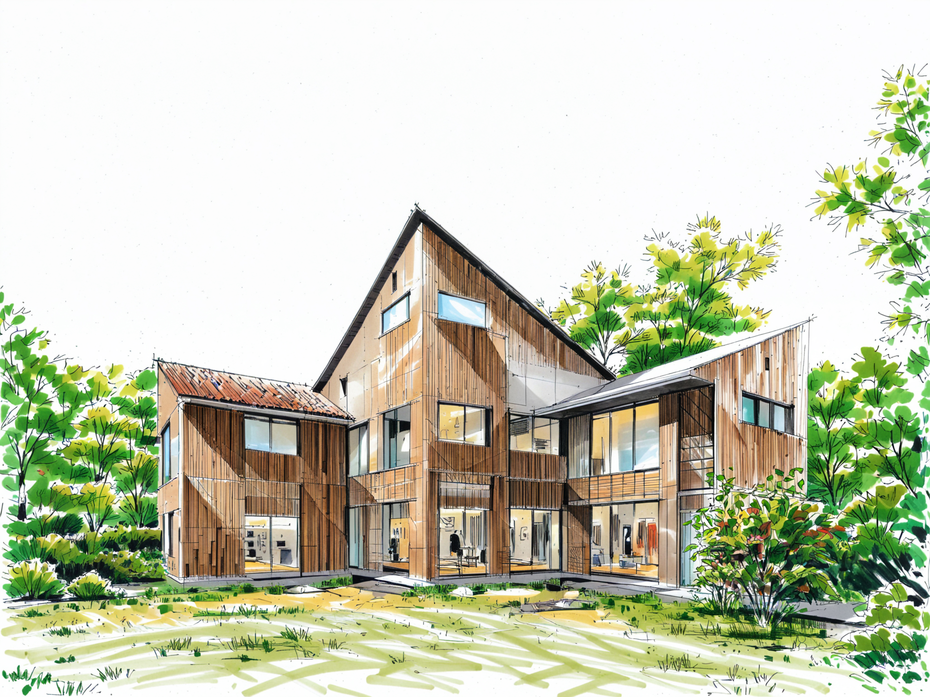
たくろうじょ はなのね
宅老所 花の音
地域密着型通所介護 定員１５名
遅くなり申し訳ありませんでした。 ご確認ください。
「宅老所花の音」 事業所番号のお知らせをいたします。
（総合事業共通）
２０９０９００２７１
宅老所花の音
管理者：村井早苗
生活相談員：中村祐希
住所： 伊那市西春近3390-534
電話： 0265-98-8107
FAX： 0265-98-8109
ぐるり株式会社 代表取締役 中村祐希
宅老所花うた、グループホームま花、ここ花訪問看護ステーション、花々ケアプランセンター、宅老所花の音

